Slide 1



Podsticanje intelektualnog razvoja
Dragana Joksimović, defektolog
Gordana Radulović, defektolog

Slide 2
Segmenti razvoja se prožimaju, utiču jedan na drugi, međusobno se uslovljavaju.
Svaka razvojna faza ima svoje osobenosti, ali i svako dijete ima svoje individualne karakteristike, tempo i dinamiku razvoja. Stoga je odgovarajuća rana stimulacija i podrška veoma značajna i u velikoj mjeri utiče na dalji tok razvoja djeteta.

Slide 3
Razvoj djeteta se prati kroz pet osnovnih razvojnih oblasti:
1. Socio-emocionalni razvoj
2. Govor/Komunikacija
3. Kognitivni razvoj
4. Motorički razvoj (krupna i fina motorika)
5. Samopomoć/briga o sebi

Slide 4
RAZVOJNA KAŠNJENJA
Razvojna kašnjenja su blaga odstupanja od razvojnih normi u bilo kojoj od pet razvojnih oblasti. Ova kašnjenja se često sama od sebe izgube, dijete jednostavno nadoknadi zaostatak kroz igru u podsticajnoj okolini, ili uz blagi ciljani razvojni podsticaj. Ključ je stvoriti stimulativnu okolinu kod kuće, da se sa djetetom puno komunicira, da mu se čita i dozvoli da istražuje samostalno okolinu, te da se podstiče dječija samostalnost i učenje kroz pokušaje/pogreške i konstatnu repeticiju (ponavljanje).

Slide 5
RAZVOJNI POREMEĆAJI
Razvojni poremećaj je svaki zapažen zaostatak u razvoju tj. atipičan razvoj i odstupanje od razvojnih normi u poređenju sa vršnjacima tipičnog razvoja i može biti:
Atipičan razvoj bez određenog specifičnog uzroka
Atipičan razvoj prouzrokovan zdravstvenom dijagnozom

Slide 6
KOGNITIVNI / INTELEKTUALNI RAZVOJ
Kognitivni razvoj je razvoj sposobnosti snalaženja i učenja kroz životne situacije. On započinje praćenjem i reagovanjem na dešavanja iz okoline, a nastavlja se njenim istraživanjem, učenjem putem pokušaja i pogrešaka, uočavanja uzroka i posljedica te konstantnim razvijanjem opštih znanja.
Kognitivni razvoj je aktivan proces. To znači da u njemu djeca intenzivno učestvuju, konstruišući svoje razumijevanje svijeta. Intelektualni razvoj odvija se kroz nekoliko kvalitativno različitih nivoa.
Prvi je nivo konkretnog, kada dijete uči pomoću predmeta iz svoje neposredne okoline. Ono u početku znanja usvaja slučajno, a zatim ih počinje temeljiti na uvidima stečenim kroz pokušaje i pogreške. Dijete upoznaje svoju okolinu, predmete koji ga okružuju (zvuk, tvrdo/meko…), prvenstveno na osnovu motornih radnji, ali i preko čulnih organa (oko, uho, koža/dodir…). Stoga je važno obezbijediti da u prvim godinama života ima dovoljno stimulacije i da njegov razvoj bude što više zasnovan na iskustvu

Slide 7
Pokazatelji tipičnog razvoja djeteta na uzrastu od 0 do 3 mjeseca
Kognitivni razvoj
Reaguje na zvuk (okreće glavu prema izvoru zvuka).
Očima prati osobu koja se kreće.
Osnovni oblik učenja do 3 mjeseca je klasično uslovljavanje, a od 3 mjeseca je instrumentalno uslovljavanje.

Slide 8
Pokazatelji tipičnog razvoja djeteta od 4 do 6 mjeseci
Obraća pažnju na govor drugih. 
Prinosi ruke i predmete ustima (istražuje svijet oralno). 
Manipuliše predmetima i razgleda ih. 
Prati pogledom kružno kretanje predmeta. 
Proizvodi zvukove pomoću predmeta.

Slide 9
Pokazatelji tipičnog razvoja djeteta od 7 do 9 mjeseci
Istražuje rukama i ustima (stavlja predmete u usta). 
Poseže za predmetima koje uoči/želi. 
Udara predmetima o sto (ili o druge predmete/površine). 
Voli da se ogleda. 
Traži predmete kada ih sakrijete. 
Počinje da pokazuje kažipstom. 
Oglašava se/reaguje na muziku.

Slide 10
Pokazatelji tipičnog razvoja djeteta od 10 do 12 mjeseci
Počinje da imitira učestale radnje odraslih, a predmete koristi svrsishodno (npr., iz čaše pije, slušalicu prinosi uhu i sl.). 
Pruža predmet kada zatražite. 
Traži predmete izvan vidnog polja. 
Voli jednostavne društvene igre. 
Uči putem pokušaja i pogrešaka.

Slide 11
Pokazatelji tipičnog razvoja djeteta 13-18 mjeseci (1 do 1,5 godina)
Imitira odrasle u jednostavnim radnjama; počinje simbolička igra. 
Pokazuje interes za istraživanje okoline. 
Kad čuje ime predmeta/slike, pogleda u pravom pravcu. 
Pronalazi skrivene predmete koje nije teško otkriti. 
Stavlja jedan predmet u drugi i vadi ga. 
Zna da pokaže bar tri dijela tijela (nos, stomak, ruka, noga, glava, oko).

Slide 12
Pokazatelji tipičnog razvoja djeteta od 19 do 24 mjeseca/1,5 do 2 godine
Prati jednostavna uputstva, verbalne zahtjeve (“Donesi jastuk”, “Vrati cipele”, “Baci u smeće”, “Dođi, Sjedi” i sl.).
Imitira druge. 
Zna da se igra s igračkama, svrsishodno ih koristi.
Zna da pokaže bar pet djelova tijela (oko, uho, glava, usta, zubi, noga, ruka, stomak). 
Prepoznaje predmete iz svakodnevice i zna čemu služe, tj. kako se koriste. 
Sparuje jednostavne predmete (čarape sa čarapama, životinje sa životinjama, sliku hrane sa slikom hrane, igračku sa igračkom i sl.). 
Ne zaboravlja naučeno/savladano.

Slide 13
Pokazatelji tipičnog razvoja djeteta od 25 do 36 mjeseci/2 do 3 godine
Voli igre uloga, imitacije odraslih, “ko bajagi” igre. 
Pokazuje interesovanje za slikovnice, samostalno lista tzv. tvrde slikovnice. 
Sparuje boje (zna da pokaže predmete koji su iste boje).
Prati dva naporedna verbalna zahtjeva (npr.:“Pokupi svoje cipele i stavi ih u ormarić!”)

Slide 14
Pokazatelji tipičnog razvoja djeteta od 3 do 4 godine
Imitira odrasle i djecu. 
Zna da prepozna bar dvije, tri boje.
Shvata odnos dijela i cjeline. 
Navodi suprotnosti kada ga pitate: “Što je suprotno od_____?” (vruće-hladno, voli- ne voli, mali-veliki, dan-noć/mrak, mokro- suvo i sl.). 
Razumije koncepte moje – tvoje – njeno – njegovo.
Prati kompleksne verbalne zahtjeve (dva do tri naporedna zahtjeva). 
Broji do četiri mehanički.

Slide 15
Pokazatelji tipičnog razvoja djeteta od 4 do 5 godina
Može da prati tri različita naporedna verbalna zahtjeva (bez pomoći gestikulacije), npr.: “Daj mi olovku, otvori vrata i baci papir u kantu”, “Tapši rukama, ustani, skoči”. 
Razumije riječi: “ispod”, “između”, “na sredini”. 
Zna da imenuje bar pet boja; odgovara na pitanja: “Koje je boje ova lopta/olovka/majica?” 
Broji do 10. 
Orijentiše se u vremenu.

Slide 16
Pokazatelji tipičnog razvoja djeteta od 5 do 6 godina
Zna koja je njegova lijeva, a koja desna ruka. 
Razumije i koristi komparaciju u govoru: kraće, duže, teže, lakše... 
Uviđa sličnosti i razlike.
Javljaju se počeci logičkih operacija (klasifikacija, serijacija, korespondencija i konzervacija)

Slide 17
Eventualna odstupanja od tipičnog razvoja djeteta
Zgrčenost ili mlitavost mišića; neobični položaji udova i glave
Izostanak reakcije na zvukove ili slabe zvukove
Nezainteresovanost za objekte u okolini; neuspostavljanje kontakta očima
Izražena i produžena potreba za oralnom stimulacijom
Zaostajanje u razvoju govora
Bezrazložan plač, zacenjivanje, nemogućnost umirenja – produžena uznemirenost
Pokazatalji nesigurne vezanosti
Pojava sterotipija

Slide 18
• Beba ne počinje da “brblja” (bababa, tatata, mamamam) sa 12 mjeseci
• Ne održava kontakt očima i izbjegava gledati u lica
• Ne odaziva se i ne okreće se prema glasovima sa 9 mjeseci i više
• Ne progovori ni jednu riječ sa 16 mjeseci
• Ne pokazuje prstom šta želi sa 18 mjeseci

Slide 19
Ne kombinuje 2 riječi sa 2 godine
Gubi ili ne razvija govor i socijalizaciju
Ne pokazuje interes za istraživanje okoline
Nekad vam se čini da dijete “ne čuje”
Ne zna svrhu svakodnevnih predmeta (npr.: češalj-češljanje, telefon prinosi uhu, čaša-pretvara se da pije, itd.)
Ne prati jednostavne usmene zahtjeve (npr.:”dođi”, “daj”, “donesi”, “izvadi”, “otvori”, itd.)

Slide 20
Ne interesuju ga/je druga djeca
Ne može zadržati pažnju na zadatim aktivnostima, igri, dešavanjima
Ne zna se igrati igračkama
Opsesivno reda igračke ili druge predmete iz okoline
Čudna repeticija određenih ponašanja, neobično korištenje tijela (lepršanje rukama, hodanje na prstima, zagledanje ruku i prstiju, igranje prstićima, pokrivanje ušiju, stavljanje prstiju u uši, konstatno ljuljanje ili vrtenje u krug, griženje ruku/prstiju, itd.)
Opsesija određenim radnjama ili predmetima (opsesija vodom, svjetlima, ventilatorima, svjetlucavim predmetima, vrtjenjem poklopaca, otvaranjem/zatvaranjem vrata ili ladica, itd.)

Slide 21
Zašto je bitna Rana intervencija?
Intervencija u ranim razvojnim stadijumima ima najveću šansu umanjenja kratkotrajnih i dugotrajnih posljedica koje razvojne poteškoće i poremećaji imaju na život djeteta i porodice.
Što ranije identifikujemo poremećaje u razvoju, ranije ćemo početi intervenciju, čak i ako još nemamo uspostavljenu dijagnozu, i tako dobiti bolje rezultate, pospješujući njihovo uključenje u društvo!

Slide 22
Preporuke za stimulaciju tipičnog razvoja djeteta uzrasta od 0 do 3 mjeseca
 Šuškajte igračkom, zveckajte zvečkom s djetetove lijeve i desne strane da bi počelo da okreće glavu ka izvoru zvuka.

Slide 23
4-6 mjeseci
Držite igračku u vidnom polju djeteta, zvečite/ šuškajte njome lagano je pomjerajući kako bi je dijete pogledom pratilo i okretalo glavu. 
Držite igračku iznad djetetove glave, tražite (podstaknite ga) da je dosegne. 
Igrajte se “skrivanja” iz vidnog polja (npr.: „Gdje je ____?” – sakrijte se – „Evo ga/je.”)
Dozvolite djetetu da istražuje predmete tako što ih stavlja u usta. 
Imenujte predmete kojima je svakodnevno okruženo.

Slide 24
7-9 mjeseci
Dozvolite djetetu da istražuje svoju okolinu i predmete u njoj.
I dalje koristite igre “skrivanja”. 
Opisujte predmete koje dijete pokazuje prstom, koji privlače njegovu pažnju. 
Postavite ogledalo tako da dijete može da se ogleda i napravite igru od toga. 
Puštajte djetetu muziku.

Slide 25
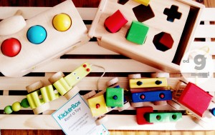

Slide 26
10-12 mjeseci
Dozvolite djetetu da lupa predmetima o sto ili jednim o drugi. 
Sakrijte manje igračke i predmete i podstičite dijete da ih traži. 
Pjevajte i puštajte djetetu muziku, pjesme za djecu. 
Igrajte se igara “Moj red – tvoj red”, “Prvo ja, pa onda ti”, „Sad ću da te uhvatim”, ili „Gdje je__? Evo ga”. 
Ne dozvolite djetetu da predugo sjeđi i gleda TV i internet sadržaje.

Slide 27
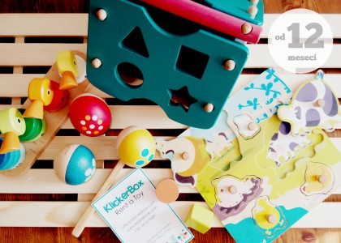

Slide 28
13-18 mjeseci (1 do 1,5 godina)
•Podržavajte, podstičite aktivnosti “Kao da”, osmišljavajte igre u kojima se imitiraju radnje i postupci drugih.
Učite dijete da pokazuje djelove tijela. 
Pjevajte djetetu pjesmice kod kojih su riječi praćene pokretima, izvodite ih zajedno. 
Igrajte se sakrivanja predmeta. 
Podržavajte radoznalost djeteta i njegovu potrebu za istraživanjem (u bezbjednim uslovima).

Slide 29
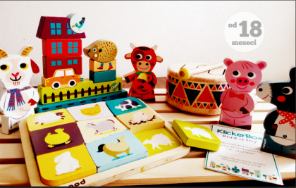

Slide 30
19 do 24 mjeseca/1,5 do 2 godine
Igrajte igru sparivanja, neka dijete otkriva što sa čim ide: identični predmeti, različiti predmeti iste svrhe, predmeti i slike predmeta i sl. 
Dozvolite djetetu da glumi, da oponaša različite ljude i situacije; učestvujte i sami u takvim aktivnostima (aktivnosti u kući, situacija kod doktora, u prodavnici…). 
Imenujte radnje i postupke prisutne u svakodnevnim aktivnostima, objašnjavajte ih. 
Igrajte se pokretnih igara u kojima je zadatak pokazati i/ili imenovati određene djelove tijela (uz odgovarajuće pjesme za đecu); možete razgovarati o tome čemu nam služe određeni djelovi tijela i gdje se nalaze. 
Racitujte djetetu kratke pjesme u kojima se pominju djelovi tijela. 
U toku svakodnevnih aktivnosti, pitajte dijete za šta se nešto koristi (u kući, na ulici, u parku), provjeravajući pri tom da li je razumjelo; ukoliko je potrebno, pojasnite mu, pružite dodatne informacije. 
Ohrabrujte dijete, pohvalite njegove ideje, asocijacije, razmišljanja.

Slide 31
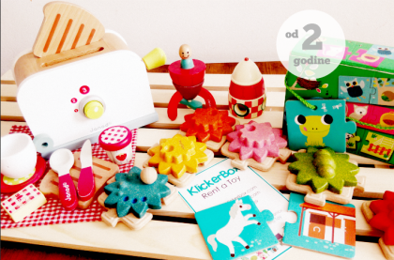

Slide 32
25 do 36 mjeseci/2 do 3 godine
Igrajte igre skrivanja. 
Slažite predmete i igračke po veličini, upoznajte dijete s konceptom manje – veće. 
Igrajte se sparivanja boja i oblika (npr., pokažete crveni predmet, a dijete treba da donese predmet iste boje). 
Nemojte raditi stvari umjesto djeteta, kod njega se tako gubi interesovanje za aktivnost i stvara doživljaj da nije dovoljno sposobno da je samo obavi.

Slide 33
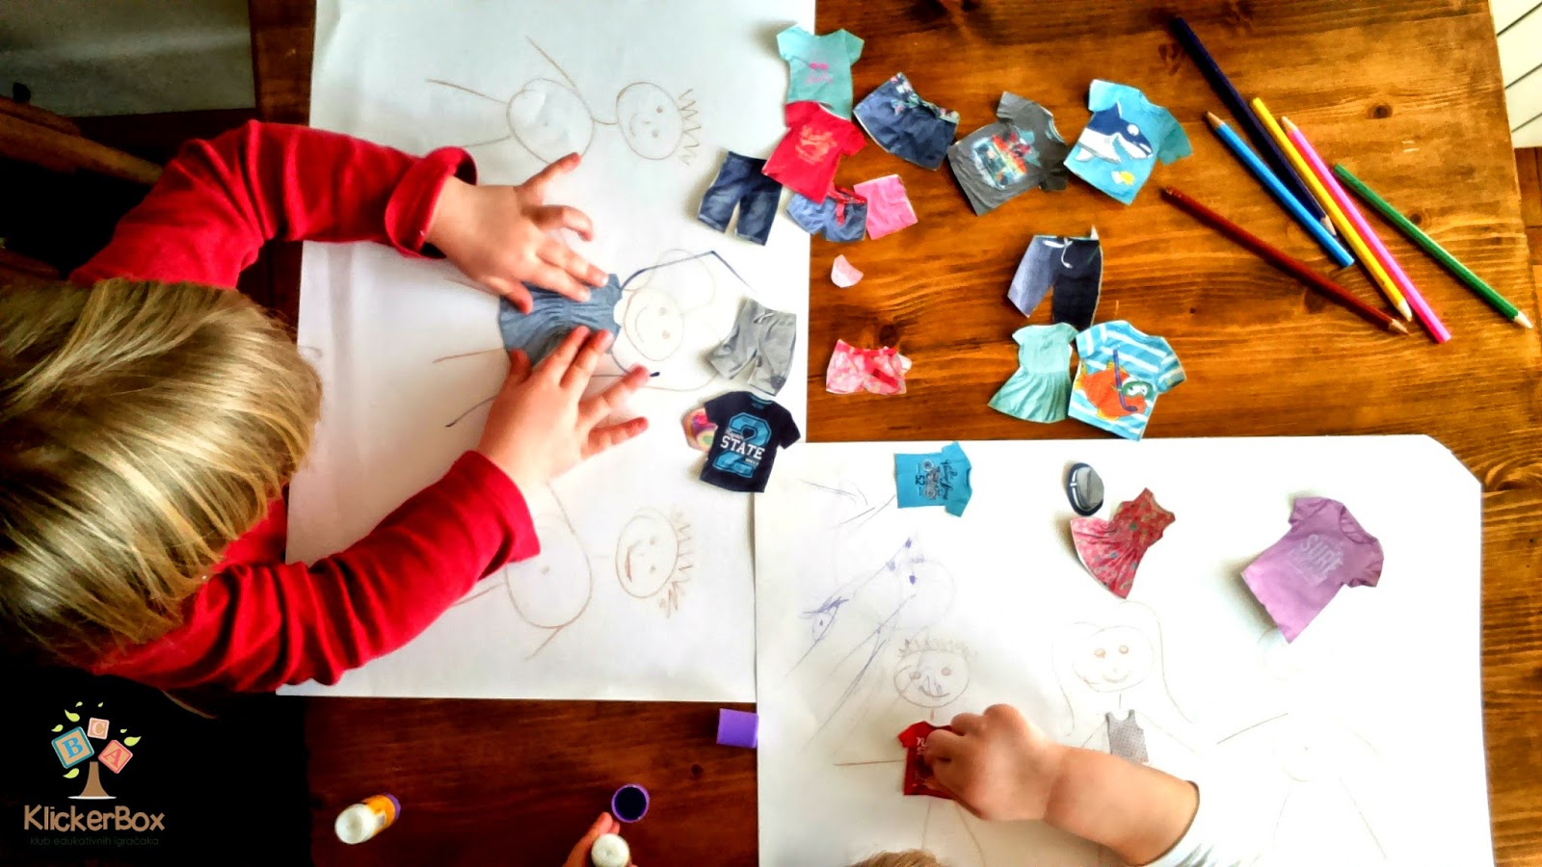

Slide 34
3 do 4 godine
Tražite da opiše predmete i radnje u okolini. 
Upoznajte dijete s konceptom vremena: danas – juče – sjutra – ujutru – naveče... 
Igrajte se igre suprotnosti: “Beba je mala, a ti si ____”, “Slon je veliki, a leptir je_____”; ili: “Što je suprotno od dan/noć?”, “Što je suprotno od slatko/slano, kiśelo/gorko”. 
Da bi dijete vježbalo memoriju, dajte mu da prati složenija uputstva (npr.: “Idi u svoju sobu i donesi svoju kapu i šal!”).
Igrajte igre sparivanja/pronalaženja istog i memorije. 
Igrajte se brojanja svega i svačega, sastavljanja i rastavljanja (slagalica, kockica, igračaka…), nizanja (štipaljki, klikera, šibica, zrna pasulja…), konstruisanja različitih oblika.

Slide 35
4 do 5 godina
Igrajte se igara brojanja i prebrojavanja, uvedite koncept manje – više. 
Pokazujte djetetu brojeve i slova, imenujte ih čitajući slikovnice, pišite ih na papiru, ohrabrujte dijete da ponavlja.
Pišite ime djeteta, pokazujte i imenujte slova u njemu. 
Upoznajte dijete s konceptom vremena: juče – danas – sjutra – ujutru – uveče; vježbajte na primjerima iz svakodnevnog života. 
Ohrabrujte i podkrepljujte dijete da postavlja pitanja sa: “Što?”, “Gdje?”, “Kad?” “Ko?” 
Podstičite kreativnu igru s različitim materijalima.

Slide 36
5 do 6 godina
Dajte djetetu da rješava zadatke kao što su: pronaći put iz lavirinta, povezivanje slika linijama, formiranje oblika spajanjem tačkica, praćenje linija, kopiranje oblika, slova, brojeva, brojanje, zaokruživanje, križanje, podvlačenje, identifikacija suprotnosti, bojenje, sastavljanje sekvenci događaja, crtanje na temu…
Vježbajte serijaciju, klasifikaciju, grupisanje, upoređivanje kroz svakodnevne aktivnosti: sparivanje djelova odjeće, klasifikovanje odjeće po boji, prema vremenskim prilikama… 
Dajte djetetu da u kuhinji razvrstava i pravi skupove od voća, povrća i sl. 
Podstičite dijete da u različitim situacijama poredi predmete po veličini, boji, pronalazi razlike i sličnosti; pitajte ga, na primjer: Po čemu su slični jabuka i limun, a po čemu različiti? 
Podstičite različite istraživačke igre i aktivnosti: Zašto sve pada na zemlju? Kako se tijela pokreću i zaustavljaju? Kako nastaju talasi? 
Podstaknite dijete da nešto sâmo učini; pohvalite ga za trud, a ne samo za uspješno obavljen zadatak.

Slide 37
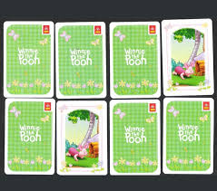

Slide 38
Svako dijete se razvija u skladu sa svojim mogućnostima, tako da je teško precizirati kad će dijete naučiti određenu vještinu.

Slide 39
HVALA NA PAŽNJI!!!

